Slide 1
大中票券債券市場展望雙週報
2022/03/21
Peter Tsai

Slide 2
市場回顧
最近利率行情變化大，美國公債10y利率漲過2.0%，一度突破2.20%，上週FED升息一碼，10年美債利率回跌，但是在通膨預期仍高的情況下，美債利率料偏高整理。上週五美債10y利率收在2.1494%。台債利率，上周四央行突然升息一碼，台債利率大漲，後續觀望央行的態度，先以高檔盤整看待。上週五台債5y收在0.7275%，10y收在0.835%。

Slide 3
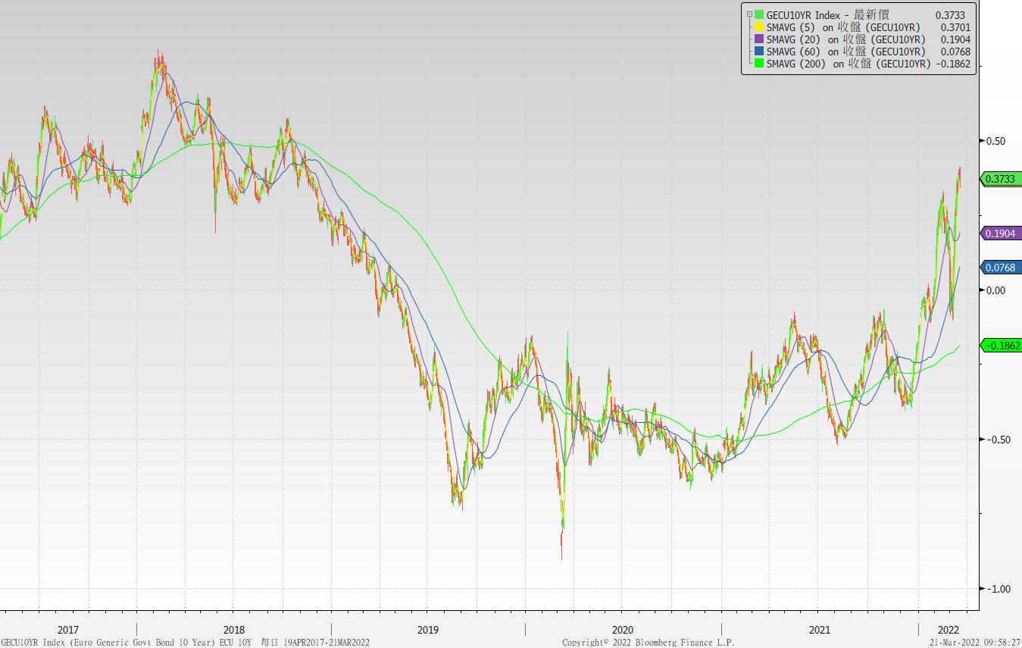
歐債十年期利率走勢圖

Slide 4
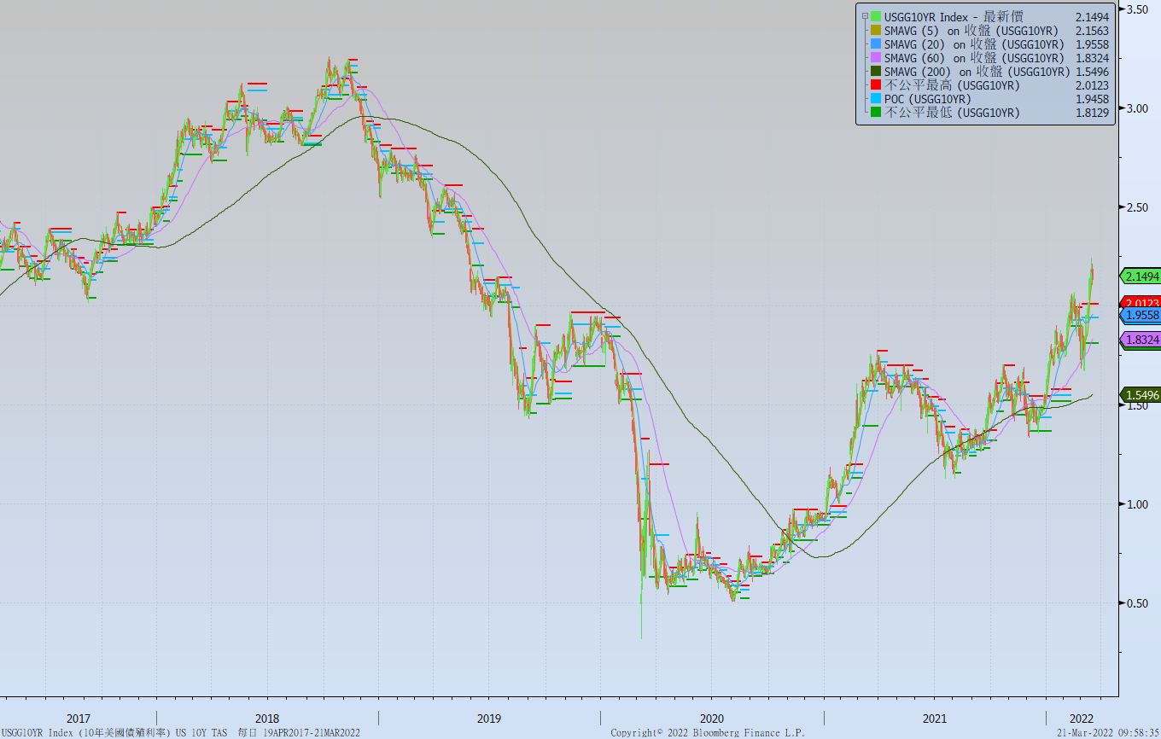
美債十年期利率走勢圖

Slide 5
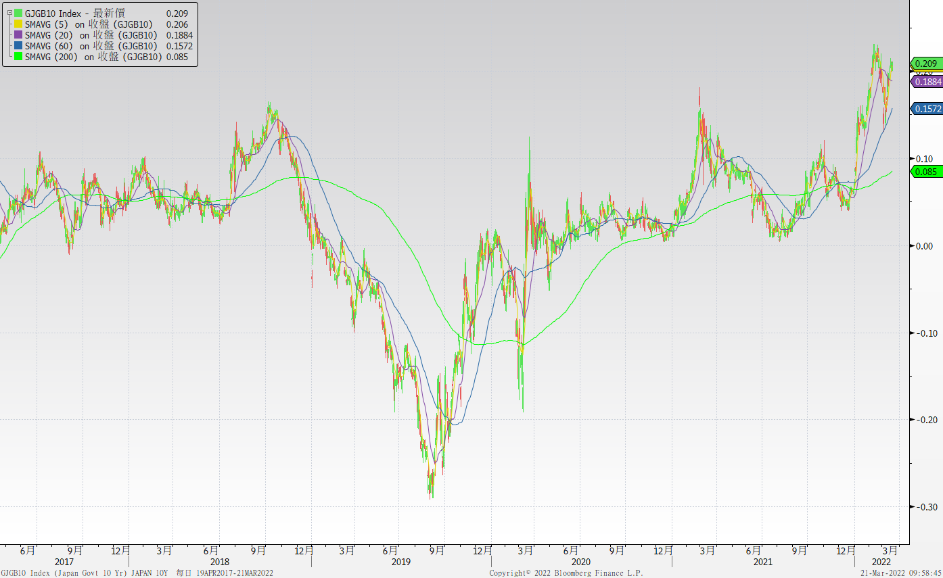
日債十年期利率走勢圖

Slide 6
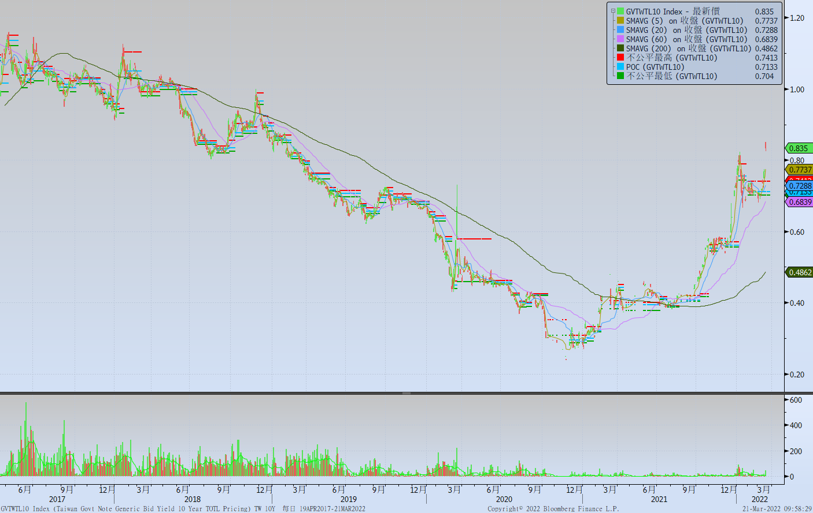
台債十年期利率走勢圖

Slide 7
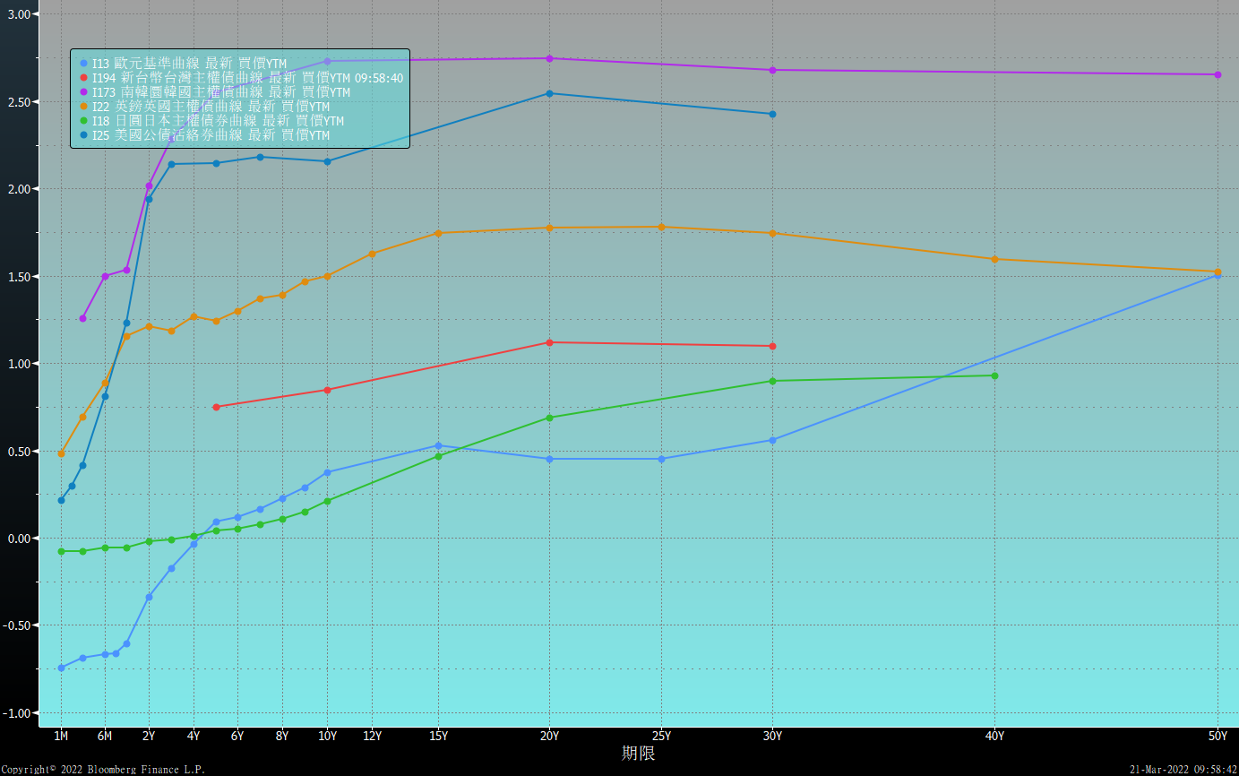
主要國家殖利率曲線

Slide 8
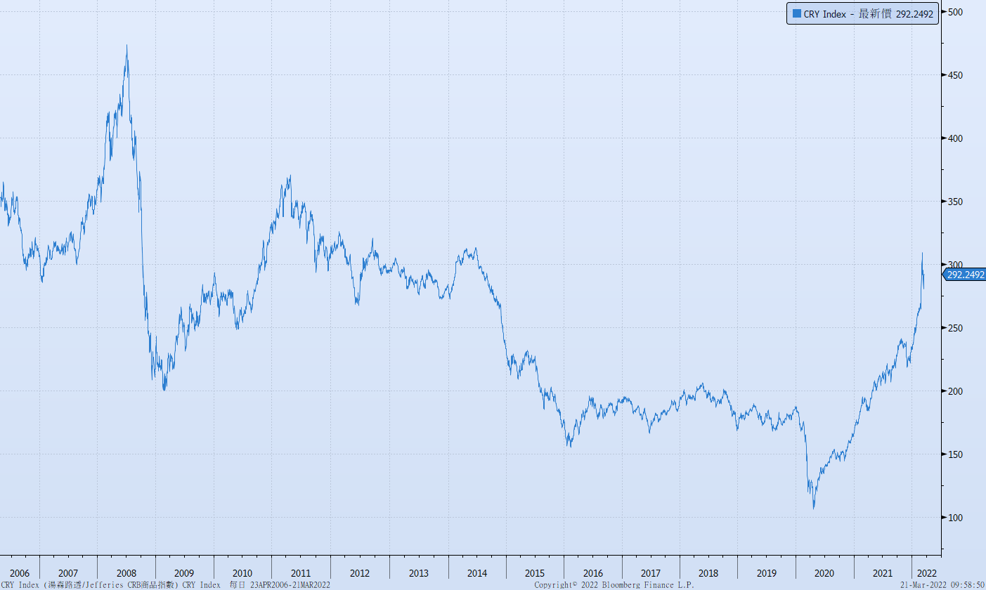
原物料指數

Slide 9
美國GDP成長率

Slide 10
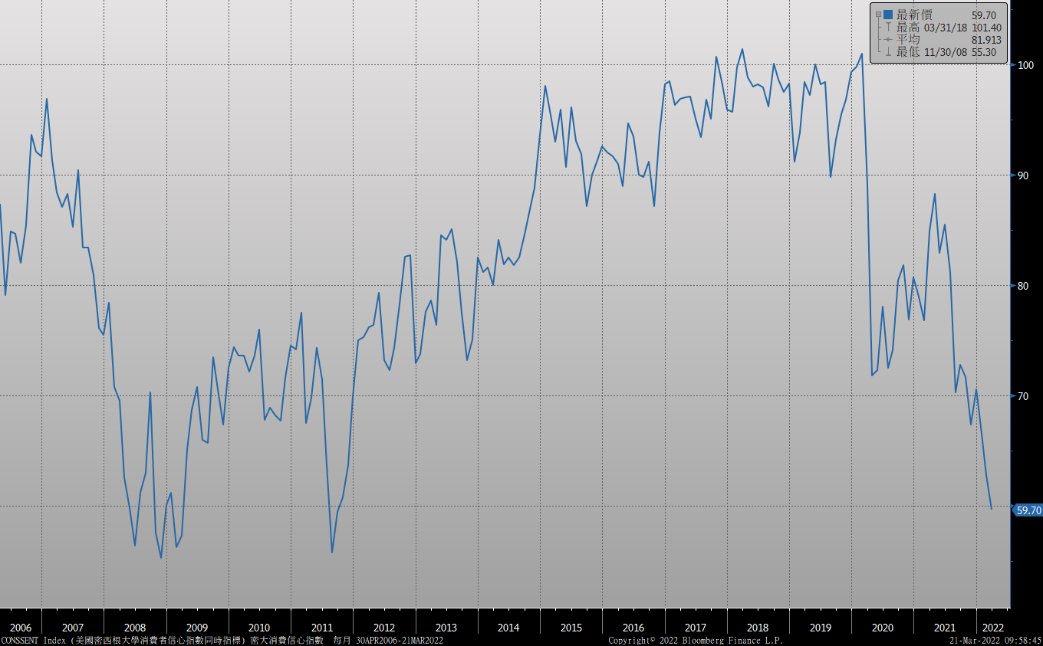
密大消費信心

Slide 11
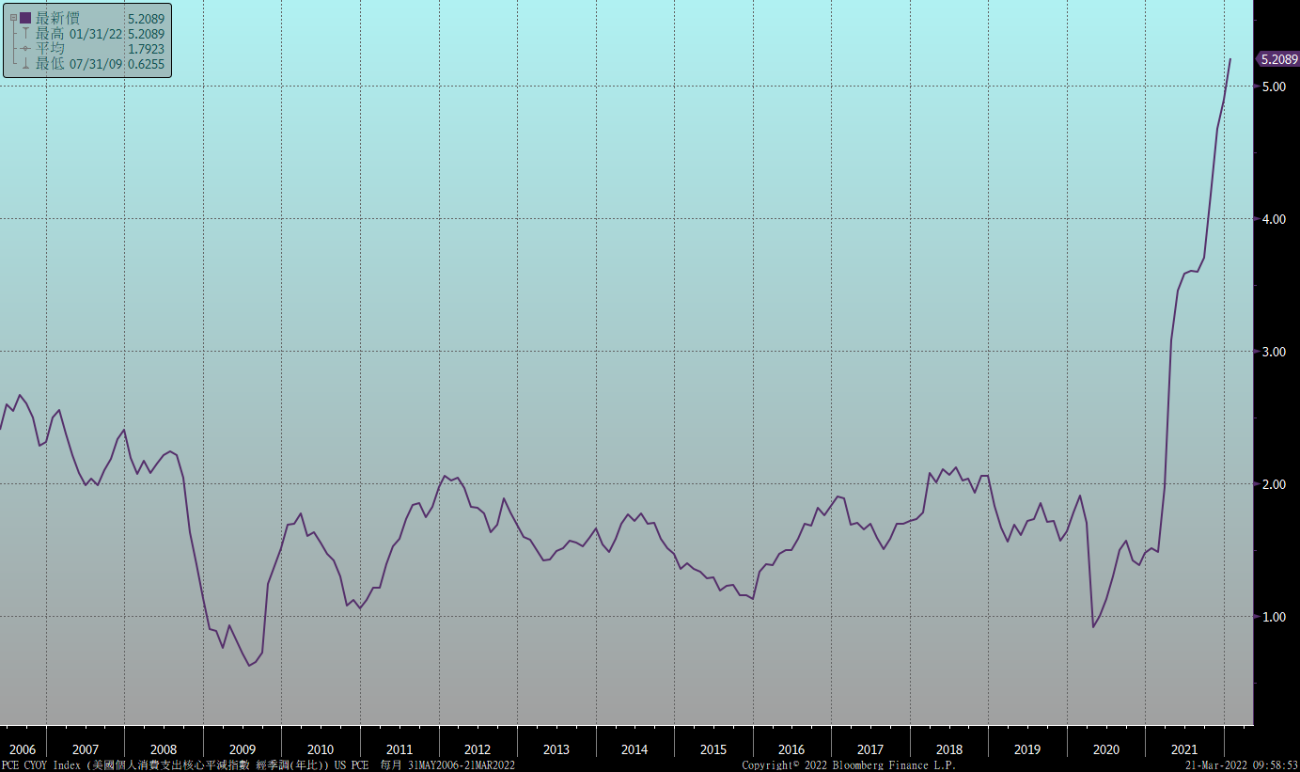
美國個人消費支出核心平減指數 經季調(年比)

Slide 12
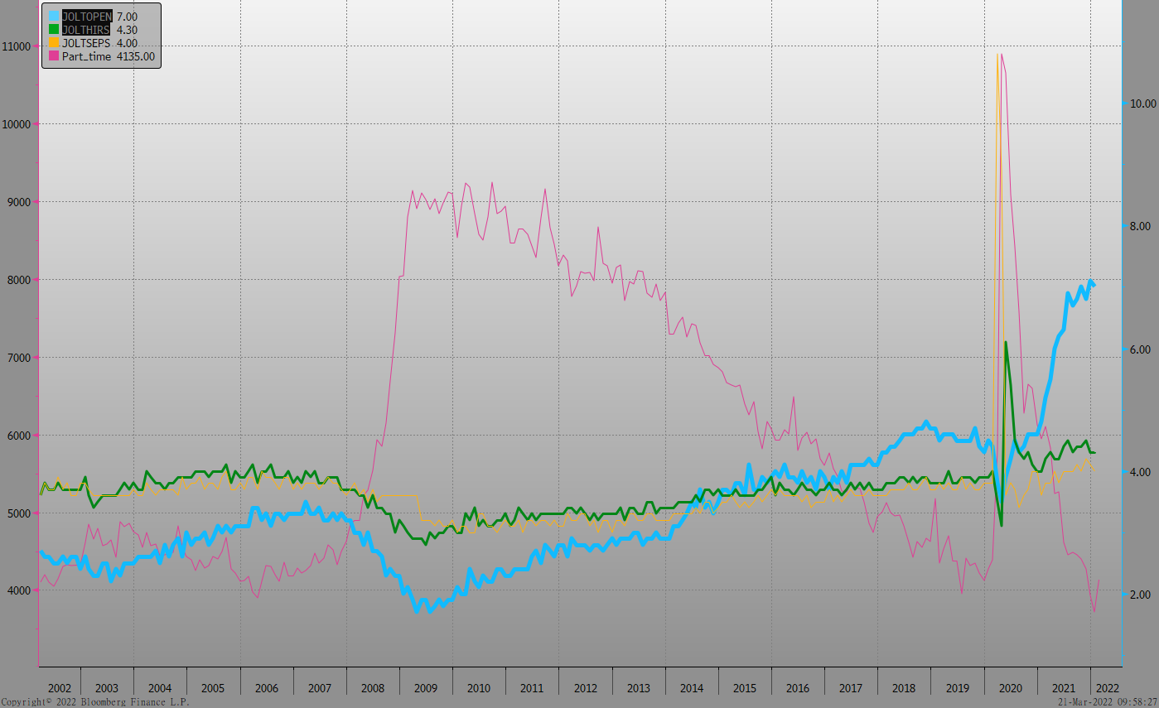
美國就業情況

Slide 13
美國新屋及成屋銷售

Slide 14
美國非農就業人數

Slide 15
經濟數據預報

Slide 16
市場展望
從利率走勢看，美債10y利率月線與季線同向上漲。周線則有可能拉回整理，後續FED升息態度不變。利率續漲的機會大。
在經濟數據方面，即將公布美國2月新屋銷售、成屋待完成銷售，2月耐久財訂單，德國3月IFO企業景氣指數。近期市場受到通膨壓力、5月FED可能開始縮表影響，利率趨勢看上。台債操作上，台灣央行於上周四升息，週五公債利率上揚。後續央行態度甚為關鍵，目前通膨壓力大，台債市場謹慎以對。預估10y區間在0.75%~0.90%。利率交換市場，5年期利率區間在0.92%~1.15%。

